Slide 1
分词与词性标注
Lesson-07-B

Slide 2
分词与词性标注示例
人民日报分词语料
原句：
迈向充满希望的新世纪
分词：
迈向/v 充满/v 希望/n 的/u 新/a 世纪/n
UGC
原句：
大模型属于新质生产力吗？
分词：
大模型/n 属于/v 新质/adj 生产力/n 吗/o ？/p

Slide 3
中文分词与词性标注
中文文本的特点
中文的词与词之间没有指示词边界空格之类的标志
分词的目标
获取词与词之间准确的边界
正确处理歧义词的切分
未收录词的识别
词性标注（Part-of-speech Tagging）
为句子中的每一个词赋予一个正确的词性标记

Slide 4
分词方法
基于词典/规则的方法
最大匹配法
最大概率法
未登录词识别方法
序列标注方法
隐马尔可夫模型
CRF模型

Slide 5
正向最大匹配法
逻辑
正向即从左往右取词，取词最大长度为词典中长词的长度，每次右边减一个字，直到（1）词典中存在该词，或（2）待匹配的字符串仅剩下1个字。
示例
sentence = '我们在野生动物园玩'
user_dict = ['我们', '在', '在野', '生动', '野生', '动物园', '野生动物园', '物','玩’]
词典最大长度 max_len = 5

Slide 6
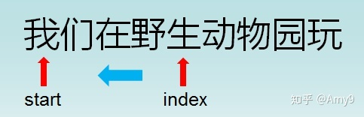
正向最大匹配法
第一轮扫描：
第1次：“我们在野生”，扫描词典，无
​第2次：“我们在野”，扫描词典，无
​第3次：“我们在”，扫描词典，无
​第4次：“我们”，扫描词典，有
扫描中止，输出第1个词为“我们”，去除第1个词后，开始第2轮扫描

Slide 7
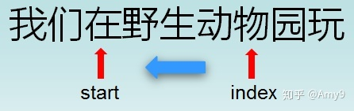
正向最大匹配法
第二轮扫描：
第1次：“在野生动物”，扫描词典，无
第2次：“在野生动”，扫描词典，无
​第3次：“在野生”，扫描词典，无
​第4次：“在野”，扫描词典，有
扫描中止，输出第2个词为“在野”，去除第2个词后，开始第3轮扫描

Slide 8
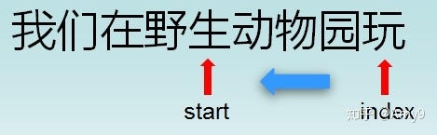
正向最大匹配法
第三轮扫描：
第1次：“生动物园玩”，扫描词典，无
​第2次：“生动物园”，扫描词典，无
​第3次：“生动物”，扫描词典，无
​第4次：“生动”，扫描词典，有
扫描中止，输出第3个词为“生动”，去除第3个词后，开始第4轮扫描

Slide 9
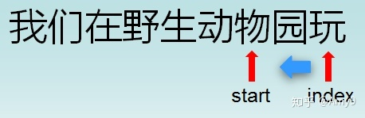
正向最大匹配法
第四轮扫描：
第1次：“物园玩”，扫描词典，无
​第2次：“物园”，扫描词典，无
​第3次：“物”，扫描词典，有
扫描中止，输出第4个词为“物”，去除第4个字后，开始第5轮扫描

Slide 10
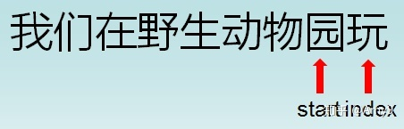
正向最大匹配法
第五轮扫描：
第1次：“园玩”，扫描词典，无
​第2次：“园”，扫描词典，无
扫描中止，输出第5个词为“园”，去除第5个字后，开始第6轮扫描

Slide 11
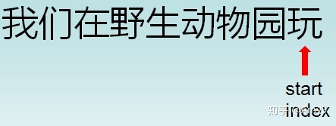
正向最大匹配法
第六轮扫描：
第1次：“玩”，扫描词典，有
扫描中止，输出第6个词为“玩”。
已扫描至语句末尾，分词结束。

Slide 12
反向最大匹配法
逻辑
反向即从右往左取词，其他逻辑和正向相同。
示例
sentence = '我们在野生动物园玩'
user_dict = ['我们', '在', '在野', '生动', '野生', '动物园', '野生动物园', '物','玩’]
词典最大长度 max_len = 5
最终分词结果为：“我们/在/野生动物园/玩”。

Slide 13
双向最大匹配法
逻辑
FMM和BMM两种算法都分词一遍，然后根据大颗粒度词越多越好，非词典词和单字词越少越好的原则，选取其中一种分词结果输出。。
如：“我们在野生动物园玩”
正向最大匹配法，最终分词结果为：“我们/在野/生动/物/园/玩”，其中，总分词数6个，单字词3个。
逆向最大匹配法，最终分词结果为：“我们/在/野生动物园/玩”，其中，总分词数4个，单字词2个。
选择标准：
首先看两种方法结果的分词数，分词数越少越好；
分词数相同的情况下，看单个词的数量，越少越好；

Slide 14
编程练习

